Slide 1
MARKETPLACE BRIDGE
Один контур для
1С, WB и OZON
WB
1С
MB
OZON
Заказы, резервы, остатки, документы и этикетки —
в управляемой системе обмена
Рабочая версия сервера v0.1.8 · расширение 1С v0.4.24
Notes:
[Sources]
- Marketplace Bridge Server v0.1.8 project documentation.
- 1C extension v0.4.24 project files.

Slide 2
ЗАДАЧА
02
Один остаток вместо трех несвязанных систем
Без связующего слоя
С Marketplace Bridge
WB
WB
1С
MB
1С
OZON
OZON
Ручные сверки
Автоматический контур
Разные цифры остатков
Риск двойной продажи
Повторная работа менеджера
1С остается источником фактического остатка
Заказы площадок формируют оперативные резервы
На WB и OZON отправляются рассчитанные цели
Notes:
[Sources]
- Marketplace Bridge v0.1.8 README: purpose and architecture.

Slide 3
АРХИТЕКТУРА
03
1С остается источником истины
MB
WB
1С
HTTPS + интеграционный токен
Новые задания
Статусы
Остатки
Uvicorn: 1 worker
Scheduler внутри сервиса
Marketplace Bridge
Фактические остатки
Номенклатура
Заказы покупателей
API · резервы · расчет
сопоставления · журнал
OZON
FBS-отправления
Статусы
Остатки
PostgreSQL
Notes:
[Sources]
- Marketplace Bridge v0.1.8 README: architecture and one-worker scheduler constraint.

Slide 4
ЗАКАЗЫ И РЕЗЕРВЫ
04
Каждый заказ сразу уменьшает свободный остаток
Свободный остаток
1
Заказ получен
WB / OZON
Остаток 1С
−
Резерв WB
−
Резерв OZON
2
Резерв создан
= доступно для распределения
до отражения заказа в 1С
Повторный polling не создает дубль заказа
3
Документ записан
ACK от 1С снимает временный резерв
ЗаказПокупателя
Отмена WB освобождает резерв автоматически
4
ACK подтвержден
Проданный заказ без ACK остается под контролем
резерв снят
Notes:
[Sources]
- Marketplace Bridge v0.1.8 order_service.py: idempotent upsert, ACK, WB cancellation handling.
- Marketplace Bridge v0.1.8 README: free stock formula.

Slide 5
РАСПРЕДЕЛЕНИЕ
05
Остаток делится по прозрачным правилам
Политика по умолчанию
При одной свободной единице товар доступен на обеих площадках.
При нечетном остатке свыше единицы сохраняется страховой резерв.
0
1
2
7
8
свободно
свободно
свободно
свободно
свободно
WB 0
OZON 0
WB 1
OZON 1
WB 1
OZON 1
WB 3
OZON 3
WB 4
OZON 4
резерв 0
резерв 0
резерв 0
резерв 1
резерв 0
Перед отправкой менеджер видит физический остаток, резервы, свободное количество и обе цели.
Notes:
[Sources]
- Marketplace Bridge v0.1.8 allocation.py and README: default distribution examples.

Slide 6
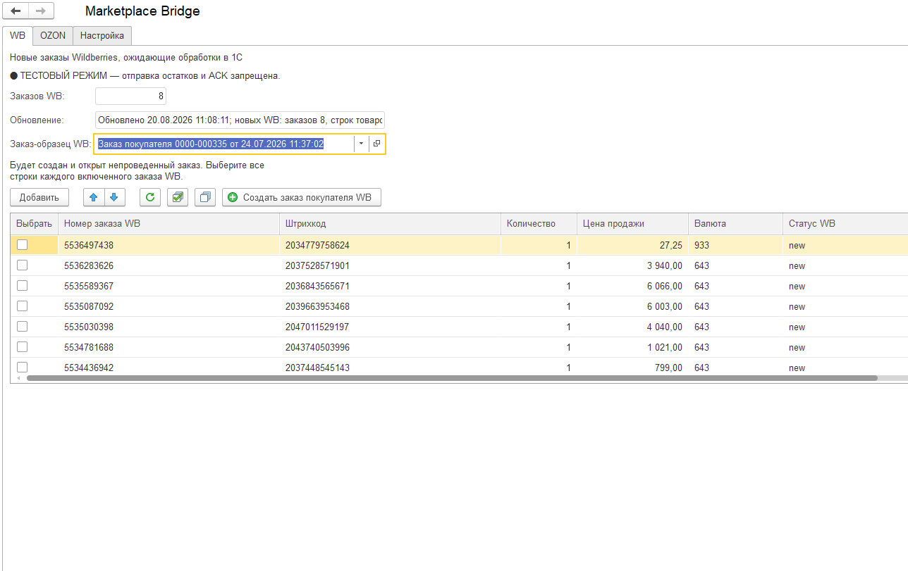
РАБОЧЕЕ МЕСТО
06
Менеджер работает с заказами прямо в 1С
Единая форма
Отдельные вкладки WB и OZON
Только актуальные рабочие заказы
Цена и валюта приходят с площадки
Выбор нескольких строк перед созданием
Диагностика обновления на форме
интерфейс 1С
Notes:
[Sources]
- User-provided 1C screenshot: 4bdd03b4-d5c4-4653-89dd-625e399102e6.png.
- 1C extension v0.4.24 project files.

Slide 7
ДОКУМЕНТЫ 1С
07
Заказ покупателя создается без шаблона
Настройки задаются один раз
Заказ покупателя
Организация
Организация
из настроек
Магазин и склад документа
Контрагент
WB или OZON
Отдельный контрагент WB
Товар
по штрихкоду
Отдельный контрагент OZON
Правила НДС
Количество
из заказа
Префикс штрихкода и параметры обмена
Цена
с площадки
запись → ACK
Notes:
[Sources]
- 1C extension v0.4.24 settings constants and order form module.
- Marketplace Bridge v0.1.8 order price handling.

Slide 8
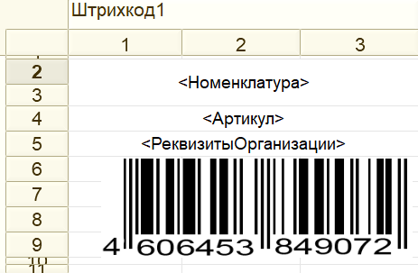
ПЕЧАТЬ
08
Этикетки печатаются в том же рабочем окне
Подготовлено для принтера этикеток
Макет 58 × 40 мм формируется в 1С по выбранным строкам заказа.
40 мм
Наименование товара
Артикул
Организация и ИНН
Штрихкод
58 мм
кнопка «Печать»
Notes:
[Sources]
- User-provided label layout screenshot: df72991d-a4dc-4356-acef-911f38456013.png.
- 1C extension v0.4.24 common label template.

Slide 9
ОТЧЕТ
09
В одной строке видны факт, резерв, цель и состояние
Штрихкод
Товар
Склад 1С
Резервы
Свободно
Цели
Состояние
2037…001
Товар A
8
WB 1 · OZ 0
7
WB 3 · OZ 3
Передано
2037…002
Товар B
1
WB 0 · OZ 0
1
WB 1 · OZ 1
Ожидает отправки
2037…003
Товар C
0
WB 0 · OZ 0
0
WB 0 · OZ 0
Пропущено: нет сопоставления
Иллюстративный пример представления строк отчета
Последнее успешно переданное количество отдельно от расчетной цели
Понятные причины пропуска WB и OZON вместо необработанного ответа API
Контроль расхождений по каждому штрихкоду
Отчет доступен непосредственно в 1С
Notes:
[Sources]
- Marketplace Bridge v0.1.8 extended stock report schema and status translation.

Slide 10
НАДЕЖНОСТЬ
10
Обмен контролируется и восстанавливается
Защитные механизмы
CONTROL
HTTPS и отдельный интеграционный токен
service
active
PostgreSQL хранит состояние каждой отправки
health
ok
Идемпотентные заказы и ACK без повторного резерва
database
ok
Пакетная отправка и изоляция проблемных товаров
stock sync
WB + OZON
last error
0
Повторные попытки с учетом лимитов API
Журнал · SQL-сводки · API-отчет
systemd автоматически поднимает сервис
контроль до штрихкода
Notes:
[Sources]
- Marketplace Bridge v0.1.8 systemd unit, health endpoint, PostgreSQL stock state, retry and skip logic.
- Monitoring values on this slide are illustrative status labels, not customer production data.

Slide 11
ТИРАЖИРОВАНИЕ
11
Система готова к отдельному развертыванию у заказчика
1
2
3
4
Отдельный VPS
Уникальные ключи
Тест без отправки
Рабочий запуск
Ubuntu 24.04
PostgreSQL · Nginx
Свой домен
WB · OZON · 1С
Снимок 1С
Резервы · цели
WB и OZON
включаются вместе
Один заказчик = один изолированный экземпляр, отдельная база и отдельные секреты
Notes:
[Sources]
- Marketplace Bridge Server v0.1.8 replication guide prepared for isolated customer deployment.

Slide 12
MARKETPLACE BRIDGE
Ежедневная работа
собрана в один контур
Единый остаток
Контролируемые заказы
Прозрачная диагностика
1С + резервы + цели площадок
документ, ACK и статусы
отчет, ошибки и журнал
Готов к пилотному развертыванию у нового заказчика
Notes:
[Sources]
- Synthesis of Marketplace Bridge Server v0.1.8 and 1C extension v0.4.24 capabilities.

